Slide 1
Bando Giovani
EARLY CAREER AWARD
PI: Claudia bearzi
Host Institution: Fondazione IRCCS Ca’ Granda
Ospedale Maggiore Policlinico
Progetto: CONNECTION
«Il proteoglicano condroitin-solfato-4,
secreto da un legame sbilanciato tra SP1 e NF-kB sul gene CHST11, innesca la denervazione cardiaca
nella distrofia muscolare di Duchenne»
18 giugno 2021

Slide 2
OBIETTIVI DEL PROGETTO E IMPATTO ATTESO
Distrofia muscolare di Duchenne (DMD): patologia legata al cromosoma X caratterizzata da numerose mutazioni nel gene della distrofina, che portano a una degenerazione irreversibile dei muscoli scheletrici e cardiaci.
Ipotesi. La composizione della matrice extracellulare (ECM) cardiaca potrebbe influire sullo sviluppo dell’innervazione cardiaca causando la perdita del tono muscolare.
OBIETTIVO. Studiare le cause che portano all’indebolimento del cuore nei pazienti DMD:
Identificare il meccanismo molecolare che determina l’alterazione della composizione dell’ECM distrofica.
Identificare il ruolo della matrice extracellulare nella regolazione dell’innervazione cardiaca (in vitro).
Ripristinare la corretta innervazione cardiaca (in vivo).
IMPATTO ATTESO. Individuare il meccanismo molecolare responsabile della progressione della DMD per sviluppare nuove opzioni terapeutiche con lo scopo di aumentare l'aspettativa di vita dei pazienti affetti da DMD con insufficienza cardiaca.

Slide 3
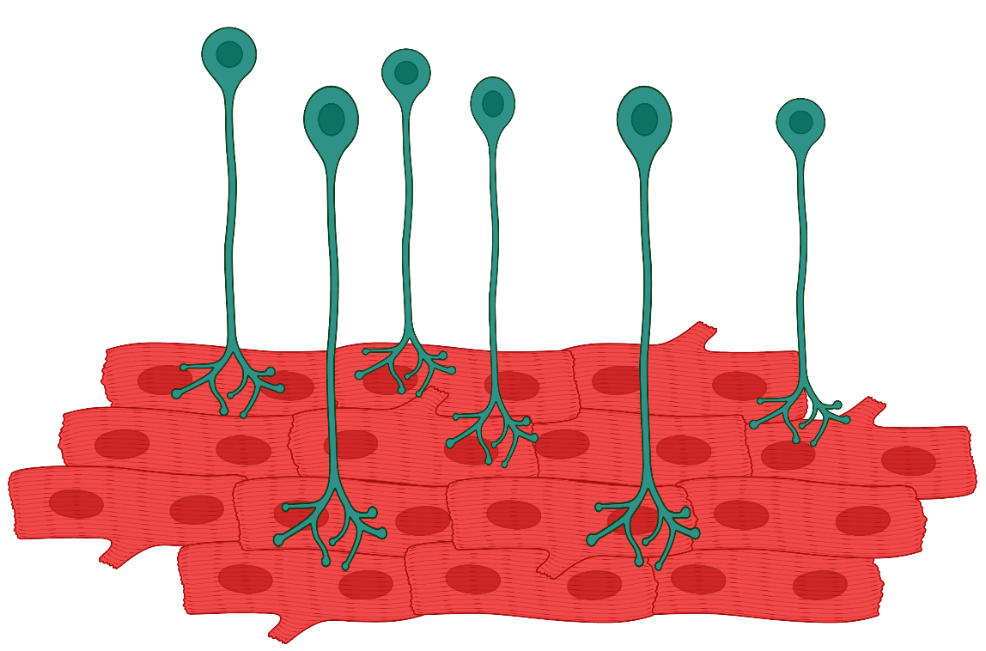
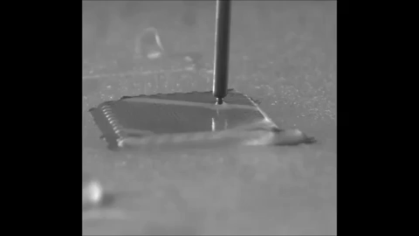
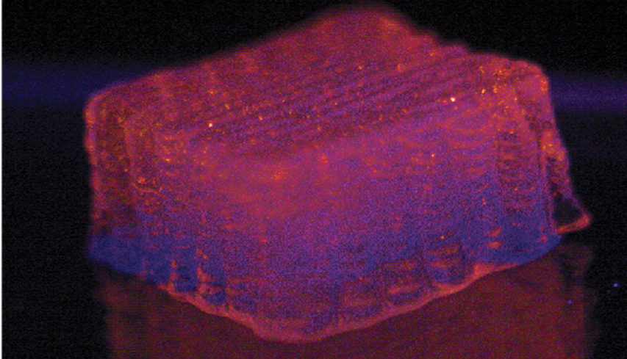
APPROCCIO METODOLOGICO
1. Tecnologie ChIP-Seq, RNA-Seq, CRISPR-dCas9: identificare il meccanismo molecolare che determina l’alterazione della composizione dell’ECM distrofica.
2. Tecnologia della Bio-stampa 3D: identificare il ruolo della matrice extracellulare nella regolazione dell’innervazione cardiaca (in vitro).
3. Tecnologia delle cellule CAR-T (cellule T del recettore dell'antigene chimerico): ripristinare la corretta innervazione cardiaca (in vivo).

